Slide 1
Правила заполнения бланков регистрации единого государственного экзамена в 2018 году

Slide 2
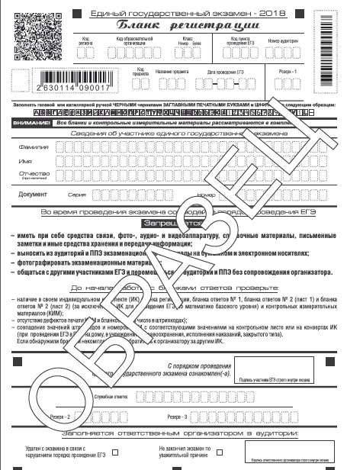
Бланк регистрации
Односторонний черно белый бланк регистрации размером 210 мм × 297 мм печатается на белой бумаге плотностью ~ 80 г/м . Указанные поля заполняются типографским способом. Здесь же расположены вертикальный штрихкод, горизонтальный штрихкод, а также QR код. В этой же части бланка регистрации даны образцы написания букв, цифр и символов, необходимые для заполнения следующих полей бланка регистрации

Slide 3
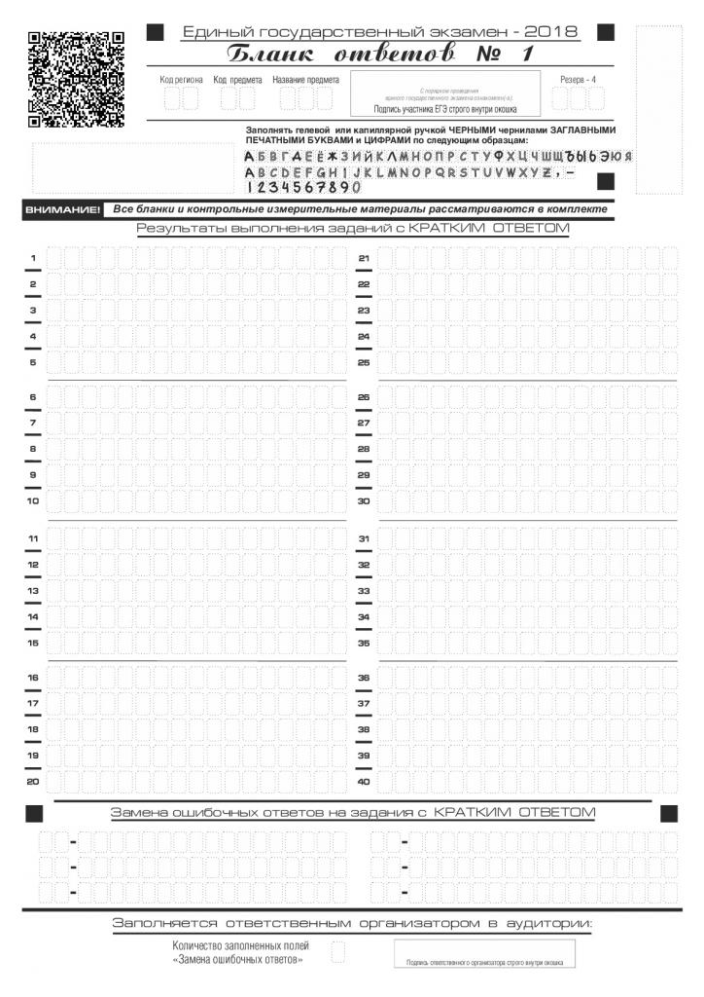
Бланк ответов №1
Указанные поля заполняются типографским способом: код региона, код предмета, название предмета.
В средней части бланка ответов № 1 расположены поля для записи результатов выполнения заданий с кратким ответом. Максимальное количество кратких ответов – 40. Максимальное количество символов в одном ответе – 17.
В нижней части одностороннего бланка ответов № предусмотрены поля для замены ошибочных ответов на задания с кратким ответом.
Максимальное количество полей для замен ошибочных ответов – поле «Количество заполненных полей «Замена ошибочных ответов» – 6.

Slide 4
Бланк ответов №1
Краткий ответ, в соответствии с инструкцией к заданию, может быть записан только в виде: цифры (числа последовательности цифр (слов) (записывается без пробелов, запятых и других дополнительных символов); конечной десятичной дроби, если в инструкции по выполнению задания указано, что ответ можно дать в виде десятичной дроби слова или словосочетания.
Каждая цифра, буква, запятая или знак «минус» (если число отрицательное) записывается в отдельную клеточку.
При написании ответов, состоящих из двух или более слов, каждое слово записывается в соответствии с инструкциями по записи ответов в КИМ по соответствующим учебным предметам (например: без пробелов, запятых и других дополнительных символов)
Если в ответе больше 17 символов (количество клеточек, отведенное для записи ответов на задания с кратким ответом), то ответ записывается в отведенном для него месте, не обращая внимания на разбиение этого поля на клеточки. Ответ должен быть написан разборчиво, более узкими символами в одну строчку, с использованием всей длины отведенного под него поля. Символы в ответе не должны соприкасаться друг с другом.
Термин следует писать полностью. Любые сокращения запрещены. Если кратким ответом должно быть слово, пропущенное в тексте задания, то это слово нужно писать в той форме (род, число, падеж и т.п.), в которой оно должно стоять в задании
Если числовой ответ получается в виде дроби, то еѐ следует округлить до целого числа по правилам округления, если в инструкции по выполнению задания не требуется записать ответ в виде десятичной дроби (например: 2,3 округляется до 2; 2,5 – до 3; 2,7 – до 3).
В ответе не указываются названия единиц измерения (градусы, проценты, метры, тонны и т.д.) – так как они не будут учитываться при оценивании.

Slide 5
Замена ошибочных ответов (только 6!!!)
Для замены внесенного в бланк ответов № 1 ответа нужно в соответствующих полях замены проставить номер задания, ответ на который следует исправить и записать новое значение верного ответа на указанное задание.
В случае если в области замены ошибочных ответов на задания с кратким ответом будет заполнено поле для номера задания, а новый ответ не внесен, то для оценивания будет использоваться пустой ответ (т.е. задание будет засчитано невыполненным). Поэтому в случае неправильного указания номера задания в области замены ошибочных ответов, неправильный номер задания следует зачеркнуть.

Slide 6
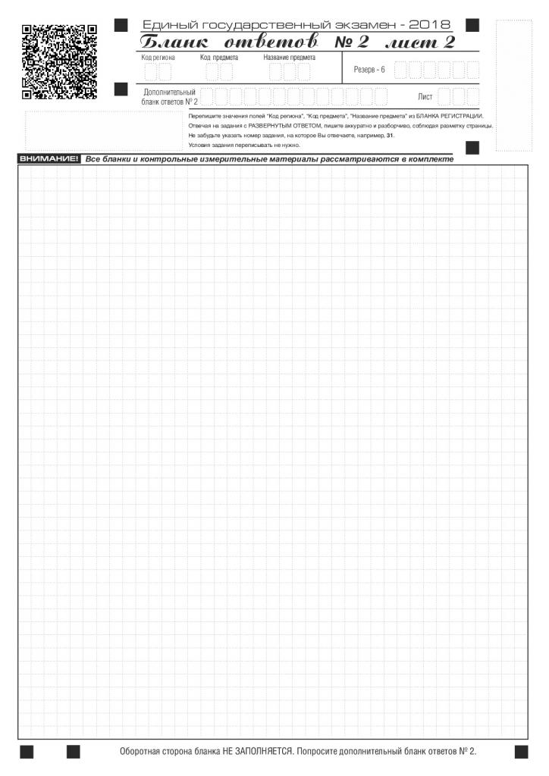
Бланк ответов №2 (лист №1 лист №2)
Односторонний бланк ответов № (лист 1 и лист 2) предназначен для записи ответов на задания с развернутым ответом .
Записи в лист 1 и лист 2 бланка ответов № 2 делаются в соответствующей последовательности: сначала в лист 1, затем – в лист 2 и только на лицевой стороне, оборотная сторона листов бланка ответов № 2 НЕ ЗАПОЛНЯЕТСЯ!!!
В случае заполнения обоих бланков – необходимо попросить односторонний дополнительный бланк ответов № 2.
Запрещается делать какие либо записи и пометки, не относящиеся к ответам на задания, в том числе содержащие информацию о персональных данных участника ЕГЭ. При наличии записей и пометок бланки не проверяются.
Информация для заполнения полей верхней части бланка ответов № 2 заполняется автоматически.

Slide 7
Дополнительный бланк ответов №2
Дополнительный бланк ответов № 2 выдается организатором в аудитории по требованию участника ЕГЭ в случае недостаточного количества места для записи развернутых ответов.
Поле «Дополнительный бланк ответов № 2» заполняется организатором в аудитории при выдаче следующего дополнительного бланка ответов № 2, если участнику ЕГЭ не хватило места на ранее выданных дополнительных бланках ответов № 2.
Оцениваются только в случае полностью заполненного предыдущего дополнительного бланка ответов №2 , листа 1 и листа 2 бланка ответов № 2.
Если односторонний дополнительный бланк ответов № 2 содержит незаполненные области, то организаторы погашают Z.

Slide 8
Правила
Все бланки ЕГЭ заполняются гелевой или капиллярной ручкой черного цвета.
Символ метки («крестик») в полях бланка регистрации и бланков ответов не должен быть слишком толстым.
Участник ЕГЭ должен изображать каждую цифру и букву во всех заполняемых полях бланка регистрации и бланка ответов № тщательно копируя образец ее написания из строки с образцами написания символов, расположенными в верхней части бланка регистрации и бланка ответов № 1.
Небрежное написание символов может привести к тому, что при автоматизированной обработке символ может быть распознан неправильно.
Каждое поле в бланках заполняется, начиная с первой позиции.
На бланках ответов № 1 и № 2, а также на дополнительном бланке ответов № не должно быть пометок, содержащих информацию о личности участника ЕГЭ.

Slide 9
Категорически запрещается
делать в полях бланков ЕГЭ, вне полей бланков ЕГЭ или в полях, заполненных типографским способом какие-либо записи и (или) пометки, не относящиеся к содержанию полей бланков ЕГЭ
использовать для заполнения бланков ЕГЭ цветные ручки вместо черной, карандаш, средства для исправления внесенной в бланки ЕГЭ информации корректирующую жидкость, «ластик» и др.).

